Slide 1
Felipe Rodrigues do Prado
João Paulo Nakajima Pereira
Me. Márcio Emílio Cruz Vono de Azevedo
MODULARIZAÇÃO DE SOFTWARES
Pouso Alegre
2015

Slide 2
Objetivo Geral
Demonstrar o modelo de desenvolvimento modular utilizando a especificação OSGi para aplicações empresariais.

Slide 3
Objetivos Específicos
Pesquisar práticas e frameworks para o desenvolvimento modular;
Desenvolver uma aplicação que exemplifique a modularização de software;
Concluir a viabilidade do desenvolvimento modularizado para empresas.

Slide 4
Justificativa
Motivação
Acadêmica
  Conhecimento
  Documentação
Social
  Consumidores
  Empresas

Slide 5
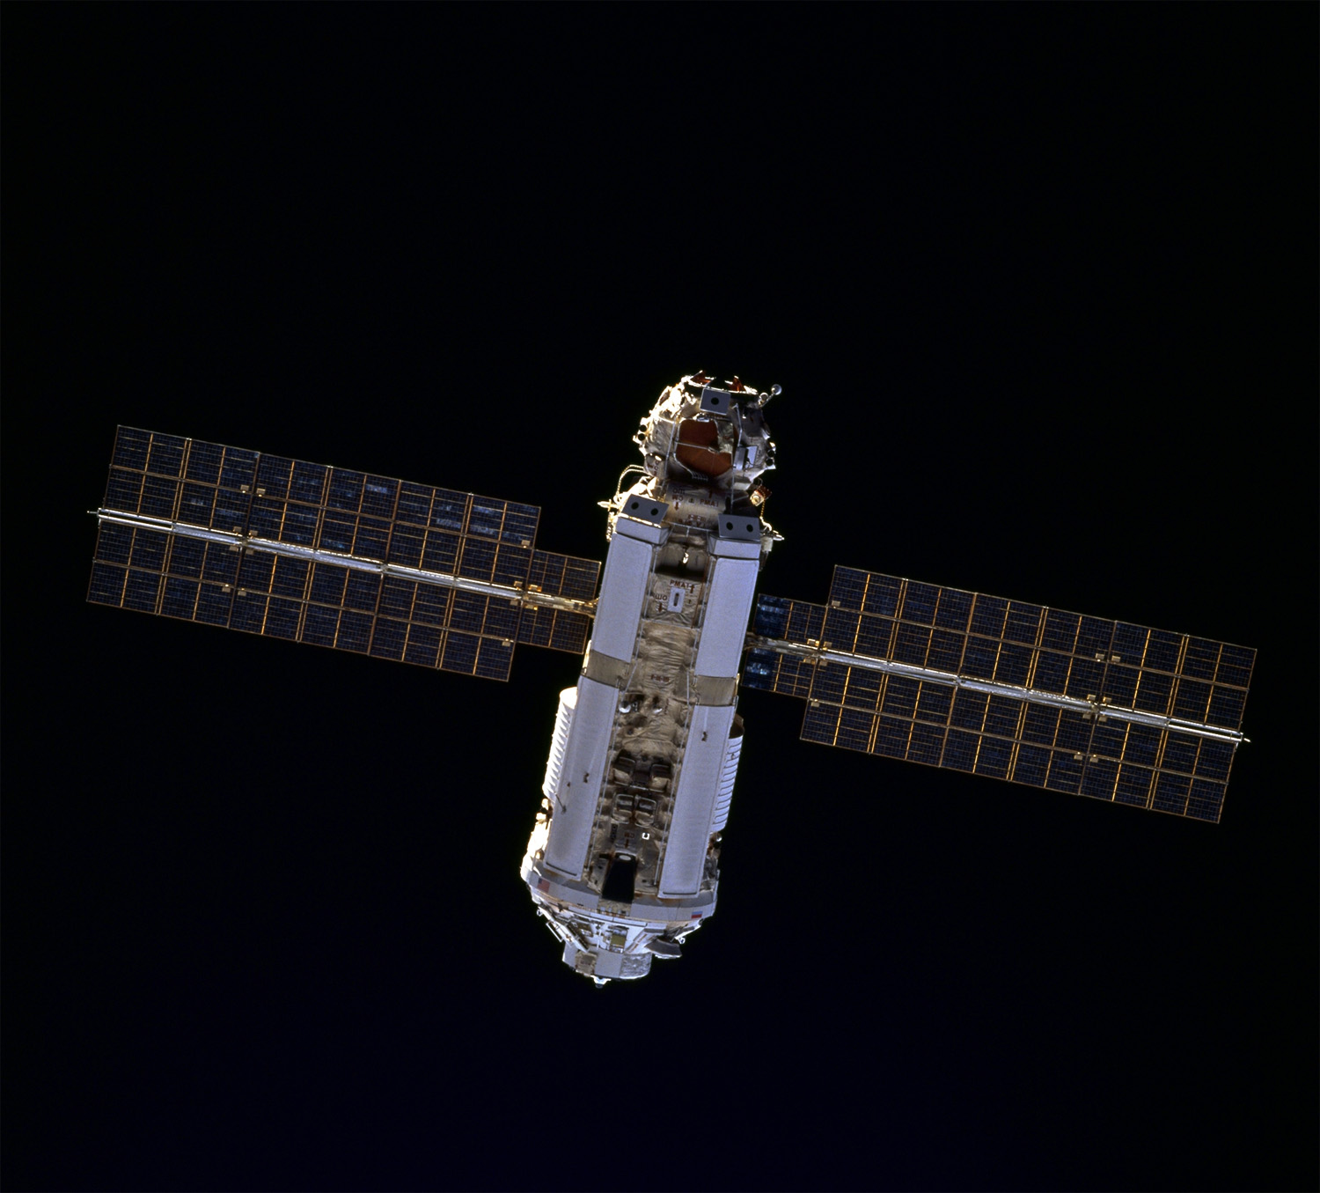
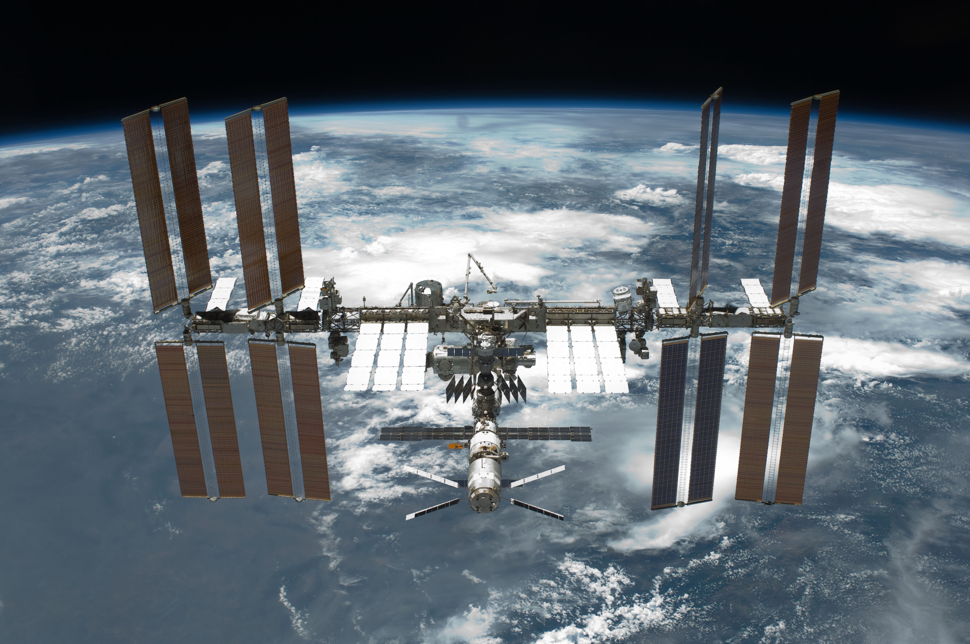
Introdução
Complexidade dos softwares
Sistemas modulares

Slide 6
Introdução
Fernandes (2009) forneceu uma visão geral sobre o framework OSGi;
Malcher (2008) demonstra a tecnologia OSGi em ambientes distribuídos.
Notes:
Complexidade dos softwares: crescimento dos softwares, hoje os softwares são mais complexos que anteriormente, são regras de negócios diferentes. Imagem do boing.
Sistemas modulares – definir modulos, imagem do satélites
Trabalhos na área:
Fernandes – falar que java não possui suporte

Slide 7
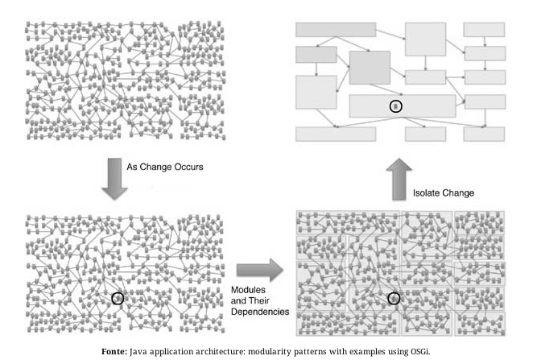
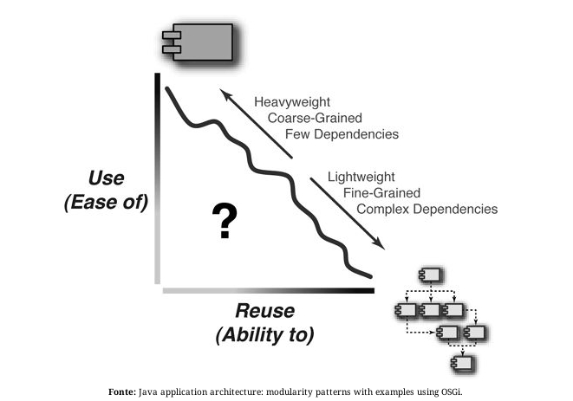
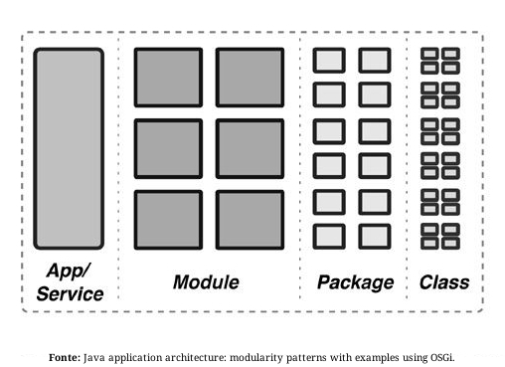
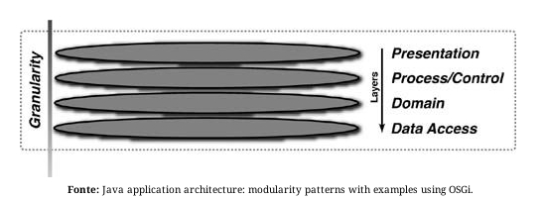
Quadro Teórico
Modularização
  Design de camadas
  Design modular
  Módulos
  Granularidade
  Mudanças
Instalável
Gerenciável
Reutilizável
Combinável
Não guarda estado
Interface clara
Notes:
Mostrar imagem com algumas empresas que participam da OSGi Alliance:
Adobe
ibm
oracle
eclipse
mitsubishi
D-link
huawei tecnologies CO ltd
ZTE corporation
LG eletronics

Slide 8








Quadro Teórico
OSGi
Segundo a OSGi Alliance (2015), a tecnologia OSGi é um conjunto de especificações, o qual segue um modelo de desenvolvimento em que as aplicações são dinamicamente formadas por componentes distintos e reutilizáveis.
Notes:
Mostrar imagem com algumas empresas que participam da OSGi Alliance:
Adobe
ibm
oracle
eclipse
mitsubishi
D-link
huawei tecnologies CO ltd
ZTE corporation
LG eletronics

Slide 9
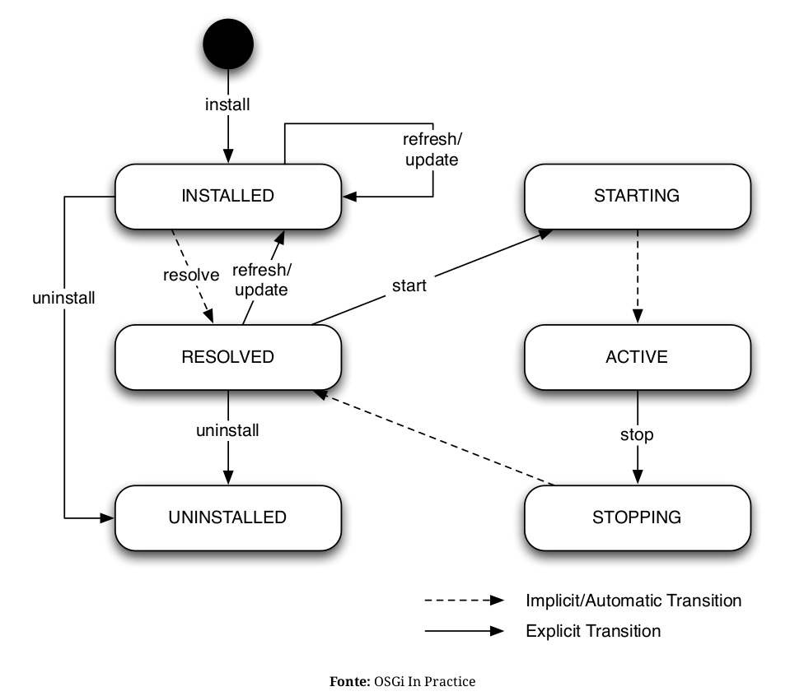
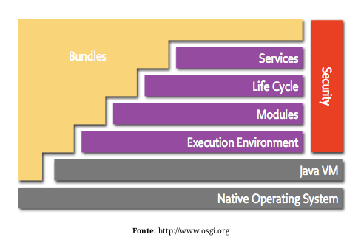



Quadro Teórico
OSGi
  Bundles
  Arquitetura
  Versionamento
  Implementações
Notes:
Colocar imagens sobre design de camadas, modular e mudanças, bundles e framework.

Slide 10








Quadro Teórico

Slide 11
Metodologia
Tipo de pesquisa
Pesquisa aplicada é utilizada quando se desenvolve um produto real, com uma finalidade prática, que pode ser aplicado em determinado contexto. Conforme aponta Appolinário (2004), pesquisas aplicadas têm o objetivo de resolver problemas ou necessidades concretas.

Slide 12
Metodologia
Contexto de pesquisa
Desenvolvimento de aplicações modulares para empresas.
Notes:
Verificar viabilidade de colocar a imagem do OSGi Alliance IoT.

Slide 13
Metodologia
Procedimentos
  Definir o software a ser desenvolvido para demonstrar as funcionalidades e vantagens de um software modularizado;
  Desenvolver protótipos;
  Levantar requisitos;
  Modelar e elaborar o banco de dados;
  Mapear o banco de dados seguindo a metodologia objeto relacional;

Slide 14
Metodologia
Procedimentos
  Estruturar e ligar funcionalmente os módulos do sistema;
  Implementar a lógica de negócio;
  Fazer o design e criar as interfaces de interação com o usuário;
  Documentar o projeto.

Slide 15
Metodologia
Instrumentos
  Pesquisas
  Reuniões
  Palestras

Slide 16
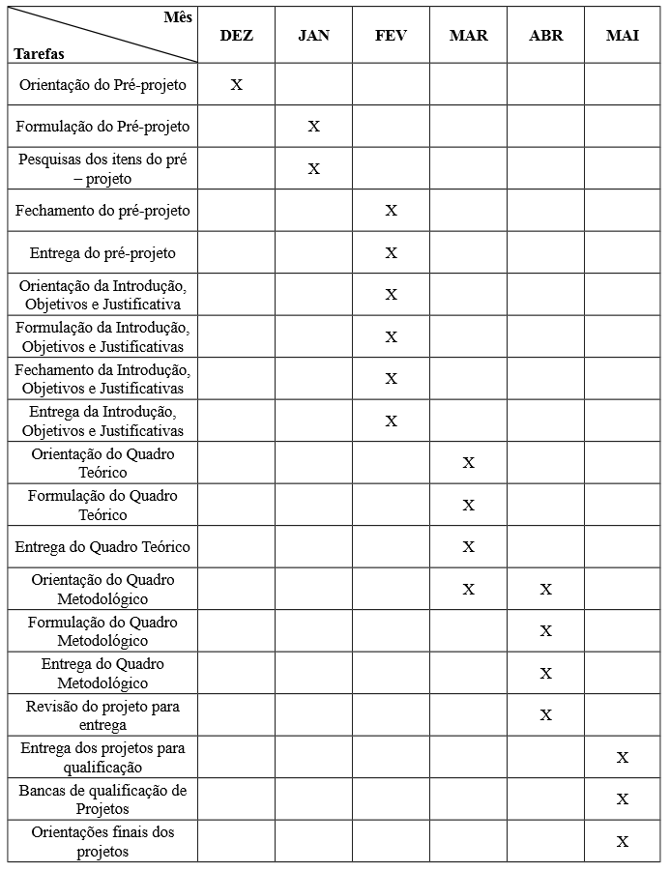
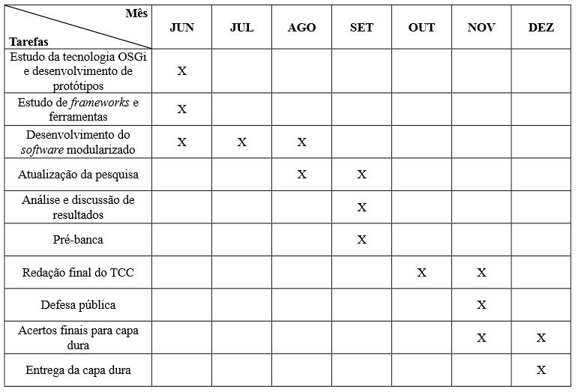
Cronograma

Slide 17
Referências
APPOLINÁRIO, Fabio. Dicionário de metodologia: um guia para a produção do conhecimento científico. São Paulo: Atlas, 2004.
BARTLETT, Neil. OSGi In Practice. 2009.
FERNANDES, Leonardo. OSGi e os benefícios de uma Arquitetura Modular. 37.ed. 2009. p. 27-35.
KNOERNSCHILD, Kirk. Java application architecture: modularity patterns with examples using OSGi. Crawfordsville: Pearson Education, 2012.
MALCHER, Marcelo Andrade da Gama. OSGi Distribuído: deployment local e execução remota. Monografia de Seminários de Sistemas Distribuídos. Pontifíca Universidade Católica do Rio de Janeiro, 2008..

Slide 18
Referências
OSGI ALLIANCE. OSGi. 2015. Disponível em http://www.osgi.org. Acesso em 08 de março, 2015.

Slide 19
Felipe Rodrigues do Prado
João Paulo Nakajima Pereira
Me. Márcio Emílio Cruz Vono de Azevedo
MODULARIZAÇÃO DE SOFTWARES
Pouso Alegre
2015

